Slide 1


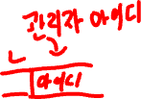

리스트 구현시 배열 크기 고려하기
할당 받은 메모리가 꽉 찼는데 데이터를 추가하면?
L
A
B
C
D
E
F
Notes:
보너스로 조금 더 현실적인 내용을 다뤄볼게요.
만약에 충분히 큰 메모리 공간을 확보했다고 생각했는데, 데이터를 추가하다보니 확보한 메모리를 다 썼을 수 있어요.
메모리를 다 썼는데, 그 너머에 데이터를 저장하려고 하면, 프로그램이 에러가 나며 종료될 수도 있고, 다른 데이터가 저장되어있었는데 덮어쓰기가 될 수 있어요.
이렇게 오동작이 일어나는 것이 보안을 뚫고 침투하는 타겟이 될 수 있어요.
현재 자신에 대한 정보가 저장되어 있는 메모리가 덮어쓰여진다면 다른 사람으로 가장해서 데이터를 빼낼 수 있는 권한을 얻을 수도 있어요.

Slide 2

리스트 구현시 배열 크기 고려하기
데이터를 저장할 공간(배열)과 관련 정보의 묶음
- data: 배열
- size: 저장된 데이터 수
- capacity: 배열에 저장 가능한 최대 데이터 수
Notes:
이렇게 잠재적으로 보안이 허술해지는 상황을 예방하려면, 확보한 메모리 크기를 기록해놓고,
데이터를 추가할 때마다 공간이 남아있는지 확인하면 되요.
리스트를 만들 때 data, size에 더불어 배열 크기 관련 정보인 capacity도 더해볼게요.

Slide 3



리스트 구현시 배열 크기 고려하기
데이터를 추가하기 전에 꽉 찼는지 확인하기
L
A
B
C
D
E
F
Notes:
리스트에 확보해놓았던 메모리가 꽉 찬 상황을 볼게요.
현재 확보된 메모리의 크기는 여섯개고, 데이터 개수도 여섯개에요.
이렇게 확보된 메모리의 크기와 데이터 개수가 같을 때 메모리 공간이 꽉 차있음을 알 수 있어요.
데이터를 추가하려고 할 때 메모리가 꽉 찬 것을 미리 알 수 있으면, 데이터를 추가하지 않고 에러 처리를 할 수 있어요.

Slide 4
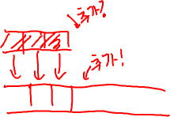

가변 크기 배열 리스트
INSERT를 할 때:
배열이 가득 찼으면,
더 큰 배열을 새로 만들고,
새 배열에 기존 데이터를 복사한다
원래 INSERT 작업을 한다
Notes:
데이터를 추가하려고 하는데 배열이 가득 찬 경우 할 수 있는 또다른 선택지는
더 큰 메모리 공간을 할당받아서 거기로 모든 데이터를 옮겨놓고 추가를 하는 것이에요.
이렇게 데이터가 메모리 공간에 꽉 차 있었는데,
추가를 하면, 메모리 공간을 늘려놓고, 모든 데이터를 복사해 놓고, 원래 하려고 했던 데이터 추가를 해요.

Slide 5
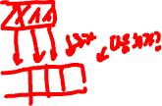
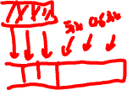



가변 크기 배열 리스트 - 새 배열의 크기
새 배열의 크기는 무엇이 적절할까?
Notes:
새로 데이터를 이동시킬 배열의 크기는 얼만큼인 것이 적절할까요?
확실한 것은 원래 배열보다는 커야지 새로운 데이터를 추가할 수 있어요.
그럼 최대한 메모리 공간을 아끼기 위해서 크기를 하나씩만 더 크게 하면 어떨까요?
메모리 공간은 아낄 수 있지만, 데이터를 추가할 때마다, 저장된 데이터 개수만큼의 대입 연산을 해야되요.
크기를 원래 크기의 백배로 하면 어떨까요?
대입 연산은 추가할 때 한번, 저장된 데이터 개수만큼 하고 백배 크기의 메모리가 다 찰때 까지는 더이상 안해도 되지만 메모리 공간이 많이 낭비되요.
이 중간쯤에 최적인 지점이 있을 건데, 지금은 두배 키우는 것으로 정해볼게요.

Slide 6

가변 크기 배열 리스트 - 배열 변경 함수
최대 저장량이 두배인 배열을 새로 만든다
기존 데이터는 새로운 배열에 모두 복사한다
함수 RESIZE(리스트 L):
tmp = 새로운 배열 (저장량 두배)
L->data의 모든 데이터를 tmp로 복사
L->data = tmp
L->capacity = L->capacity * 2
Notes:
저장할 수 있는 개수가 두배인 새로운 배열을 만들어서 기존 데이터들을 전부 이동하는 작업을 함수로 만들어 볼게요.
함수 이름은 RESIZE로 하고, 리스트를 매개변수로 받아요.
동작을 보면, 새로운 배열을 만들고,
리스트의 모든 데이터를 새로운 배열에 복사해요.
그리고 리스트의 데이터 저장 공간을 새로운 배열로 바꿔요.
공간이 넓어졌으니, 저장 가능한 양도 두배로 늘려요.

Slide 7
가변 크기 배열 리스트 - 데이터 추가
함수 INSERT_VAR_CAP(리스트 L, 인덱스 k, 데이터 x):
만약: L.size == L.capacity면 RESIZE(L)
INSERT(L, k, x)
Notes:
RESIZE가 있으면 필요할 때마다 메모리 크기를 늘리는 방식으로 리스트에 데이터를 추가할 수 있어요.
함수 이름은 INSERT_VAR_CAP이라고 할게요.
매개변수는 INSERT 함수와 똑같이 리스트, 데이터를 추가할 위치, 추가할 데이터를 받아요.
동작을 보면, 메모리 공간이 꽉찼는지 size랑 capacity를 비교해서 확인하고, 꽉찼으면 RESIZE를 해요.
그리고나면 공간이 항상 비어있으므로, 안전하게 INSERT를 할 수 있어요.

Slide 8
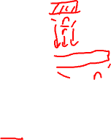



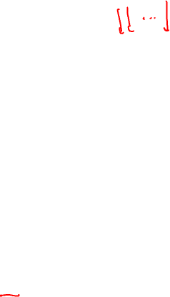
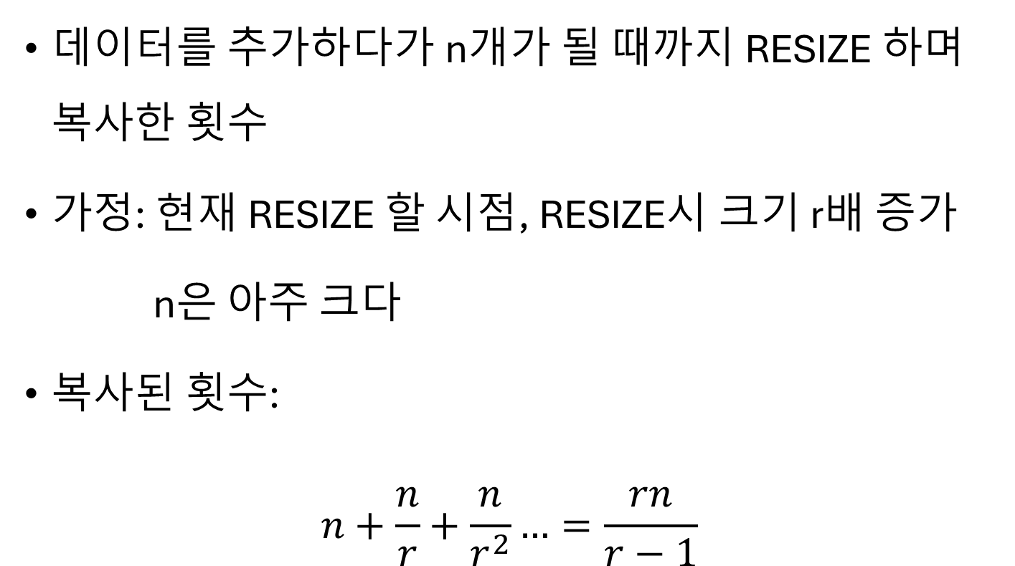


가변 크기 배열 리스트 - RESIZE 비용
데이터를 추가하다가 n개가 될 때까지 RESIZE 하며 복사한 횟수
가정: 현재 RESIZE 할 시점, RESIZE시 크기 r배 증가
n은 아주 크다
복사된 횟수:
$$n+\frac{n}{r}+\frac{n}{r^{2}}…=\frac{rn}{r−1}$$
Notes:
이렇게 추가할 때 RESIZE를 하면 복사 비용이 얼만큼 더 드는지 정량적으로 계산해볼게요.
먼저 계산을 할 시점을 정해보면, 현재 size가 n개인데 배열이 꽉 차있어요.
그리고 RESIZE를 할 때 배열 크기는 r배씩 늘리고 있는 중이었어요.
그러면 이번에 RESIZE를 할 때 데이터가 n개니까, 그 때 복사를 n번 하죠.
그러면 마지막 RESIZE는 데이터가 n/r개일때 했고, 그 때 복사를 n/r번 했겠죠.
그전에 RESIZE는 데이터가 n/r^2개일때 했고, 그 때 복사를 n/r^2번 했어요.
그래서 지금까지 RESIZE를 하며 복사한 총 횟수는 n + n/r + n/r^2 + 이렇게 가는데,
n이 아주 크다고 가정하면 보면 무한 등비 수열이 되어서 총합이 rn / (r - 1)이 돼요.
그래서 평균적으로 따지면 복사하는데 상수 시간이 들어요

Slide 9

가변 크기 배열 리스트 - RESIZE 비용
3배: 복사횟수 ≈ 1.5n, 메모리 ≈ 3n, 곱하면 4.5n²
2배: 복사횟수 ≈ 2n, 메모리 ≈ 2n, 곱하면 4n²
1.5배: 복사횟수 ≈ 3n, 메모리 ≈ 1.5n, 곱하면 4.5n²
2배씩 증가하는 것이 시간 × 공간 비용 최소
Notes:
앞에서 RESIZE를 할 때마다 크기를 두배씩 증가시켰는데, 그 근거를 효율 측면에서 찾아보려고 해요.
데이터가 n개 있을 때 추가를 하면, 대입 횟수는 r / (r - 1) * n였어요.
최종적으로 쓰고 있는 메모리의 크기는 r * n이에요.
대입 횟수와 메모리의 크기를 곱해서 시공간 효율을 나타내는 지표를 만들어봐요.
배율이 3배일 때, 복사횟수는 1.5 n, 메모리 크기는 3 n으로, 지표는 4.5 n^2가 돼요.
배율이 2배일 때, 복사횟수는 2 n, 메모리 크기는 2 n으로, 지표는 4 n^2가 돼요
배율이 1.5배일 때, 복사횟수는 3 n, 메모리 크기는 1.5 n으로, 지표는 4.5 n^2가 돼요.
비교해보면, 배율이 2배일 때 지표가 최소예요.
미분을 해서도 최소를 확인해볼 수 있어요.
지표가 r^2 / (r - 1) * n^2 인데, r로 미분하면 ( 2r (r - 1) - r^2 ) / (r - 1) * n^2으로,
정리하면, r (r - 2) / (r - 1) * n^2을 가져서, 극값이 r = 2가 되요.

Slide 10
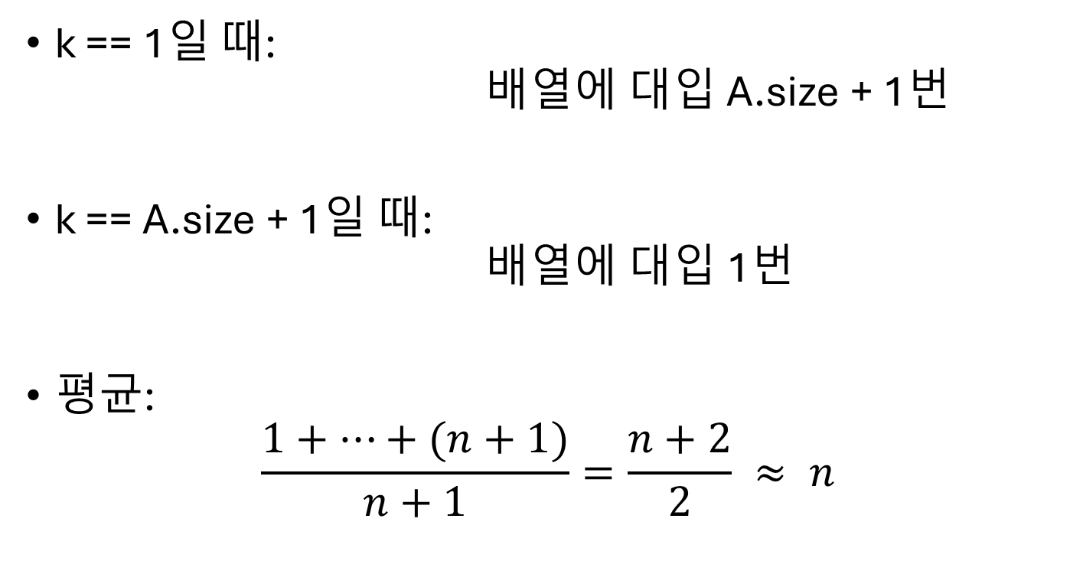


INSERT(A, k, val)의 시간 효율
k == 1일 때:
배열에 대입 A.size + 1번
k == A.size + 1일 때:
배열에 대입 1번
평균:
$$\frac{1+…+(n+1)}{n+1}=\frac{n+2}{2} ≈ n$$
Notes:
INSERT를 하는데 시간이 얼마나 드는지를 볼게요.
size는 증가만 한번 시키면 되고, data 배열에 값을 대입하는데 주로 시간이 쓰이기 때문에 대입을 몇번 하는지가 중요해요.
k가 1일 때 모든 데이터를 한 칸 뒤로 보내야 하기 때문에 대입을 가장 많이 해요.
기존 데이터를 이동하는데 n번, 새로운 데이터를 저장하는데 1번 대입을 해서 총 n+1번 대입을 해요.
k가 size + 1일 때는 기존 데이터를 이동하지 않으므로 총 1번 대입을 해요.
평균을 내보면, size를 n이라고 했을 때, 1부터 n+1까지 더하면 (n+1)(n+2)/2가 되고, n+1로 나누면 (n+2)/2가 되서 n에 비례하게 되요.

Slide 11
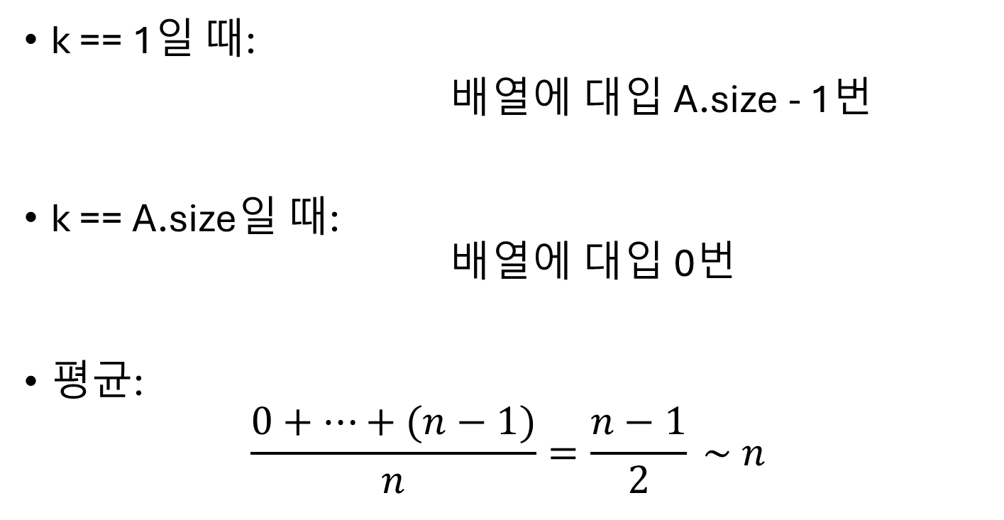


DELETE(A, k)의 시간 효율
k == 1일 때:
배열에 대입 A.size - 1번
k == A.size일 때:
배열에 대입 0번
평균:
$$\frac{0+…+(n−1)}{n}=\frac{n−1}{2} \sim n$$
Notes:
DELETE도 시간이 얼마나 드는지를 따져볼게요.
핵심은 k 다음 원소들을 몇개 앞으로 당겨야 하느냐예요.
최악의 경우는 k가 1일 때 맨 앞의 원소를 지워서 2부터 n까지를 전부 앞으로 이동시켜서 배열에 n- 1번 대입이 발생해요.
최선의 경우는 k가 n일 때 맨 뒤의 원소를 지워서 대입이 일어나지 않아요.
평균적으로는, n-1/2가 되어서 n에 비례해요.

